Slide 1
교통사고
요인분석
201520852
유승우

Slide 2
CONTENTS
01
입력
데이터
02
ML 결과
03
검증
04
적용
사용한 알고리즘
-
결과
Learning
Curves
-
Bernoulli
Process

Slide 3
입력 데이터
서울 양천구에서 발생한 대인 교통사고
354개의 인스턴스
5개의 속성
면허 취득 경과 년도, 주야, 가해자 성별, 차종, 도로형태
3개의 클래스
경상, 중상, 사망
Notes:
면허 취득 경과 년도: 5년 미만, 5-9, 10-14, 15년 이상, 불명(뺑소니)
차종: 승용차, 승합차, 이륜차, 화물차, 불명(뺑소니)
도로형태: 교차로, 단일로, 터널, 기타(교량, 고가도로, 너무 소수라 기타로)

Slide 4
ML 결과
사용한 알고리즘
One
Rule
Decision Tree
Association Rules

Slide 5
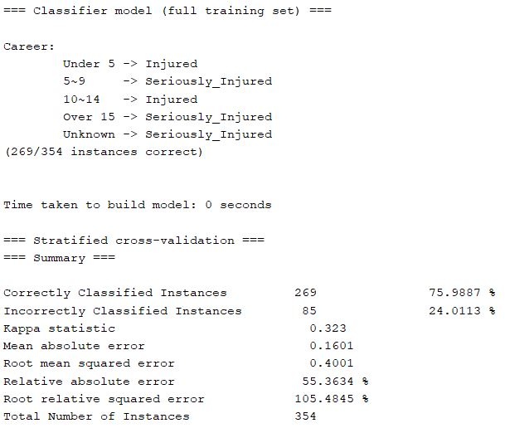
ML 결과
One Rule
면허 취득 경과 년도 선택
0~4년 -> 경상
5~9년 -> 중상
10~14년 -> 경상
15년 이상 -> 중상
Accuracy: 269/354(76%)

Slide 6
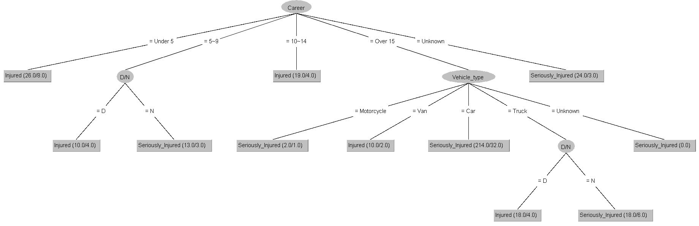
ML 결과
Decision Tree

Slide 7
ML 결과
Decision Tree
면허 취득 경과 년도 선택
15년 이상 -> 승용차 => 214개의 인스턴스 분류
승용차는 시내에서 가장 흔한 차종
면허 취득 경과 년도가 결정적인 요인으로 보임.
Accuracy: 278/354(78%)

Slide 8
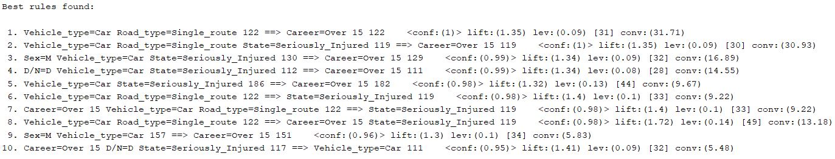
ML 결과
Association Rules
Notes:
0.014정도 기준으로 레버리지 구분. 이보다 높아야 상관성 높다고 봄.

Slide 9
ML 결과
Association Rules
승용차 & 단일로 & 중상 -> 15년 이상 (119개의 인스턴스)
남자 & 승용차 & 중상 -> 15년 이상(129개의 인스턴스)
낮 & 승용차 & 중상 -> 15년 이상(111개의 인스턴스)
=> 승용차 & 15년 이상 -> 중상

Slide 10
ML 결과
Association Rules
1.35 ~ 1.4
0.09 ~ 0.14의 leverage
평균 20개 정도의 인스턴스가 규칙에서 벗어남
나타난 규칙은 의미있는 lift, leverage, conviction 수치 가짐.
Notes:
속성 개수/인스턴스 개수인 0.014정도 기준으로 레버리지 구분. 이보다 높아야 상관성 높다고 봄.
conviction: 해당 규칙이 x->y로 정의되었다고 할 때 y없이 x가 발생하는 비율.
위에 정리한 규칙들의 평균적인 conviction이 평균적으로 20개 정도 나옴.

Slide 11
ML 결과
Decision Tree
교통사고의 심각성을 결정하는 건 운전 경력일까?
Notes:
이렇게 나온 결과가 믿을만한 것인지 검증해본다.

Slide 12
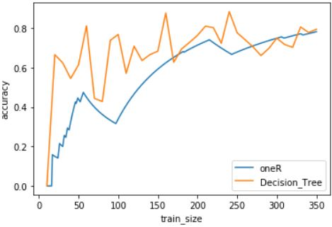
검증
Learning Curves
0.9
0.76

Slide 13
검증
Bernoulli Process
One Rule
f = 0.76
N = 354
0.725 < P < 0.799
Decision Tree
f = 0.9
N = 250
0.864 < P < 0.928
*C = 90%, z = 1.645
Notes:
베르누이 분포 식에 따라 예측값의 정확도가 다음의 범위에 90%로 확률로 존재함을 구함.
ANOVA는 모두 nominal 속성이라 못함

Slide 14


적용
오랜 경력으로 인한 안일함에 대한 대책 필요
운전면허 적성검사의 실효성 의심
주기: 9년
내용: 시력, 사지 운동능력 검사
운전면허 적성검사 주기 단축
데이터에 근거한 안전교육을
운전면허 적성검사 기간을 활용하여 실시
실효성 의심되는 긴 주기와
운전능력 외 안전과 관련된 내용이 없다
Notes:
면허 취득 후 15년 이상이 지난 운전자에게서 대부분의 사고가 발생함.
-> 오랜 경력에서 오는 안일함, 경각심 감소.
운전면허 적성검사의 실효성 의심스러움
주기 9년, 시력 청력 사지 운동능력 검사

